Slide 1
Этика Искусственного Интеллекта
Некрасов Константин Олегович
Директор по разработке ML-моделей
АО «Газпромбанк»
t.me/algolab

Slide 2
План занятия
Что такое алгоритмическая справедливость?
Цифровое неравенство и дискриминация
Метрики и подходы к справедливому машинному обучению

Slide 3
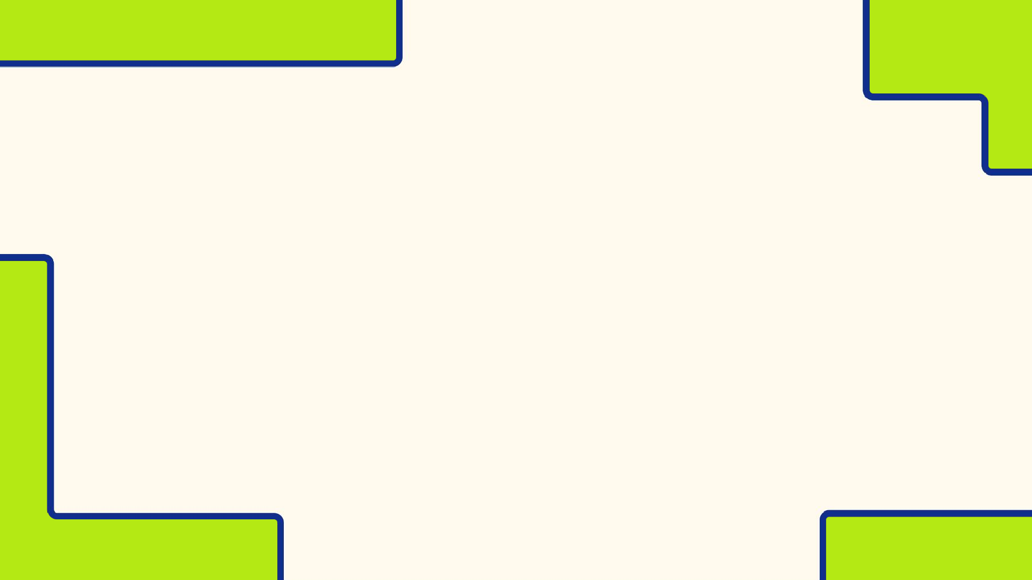
1. Что такое алгоритмическая справедливость?

Slide 4
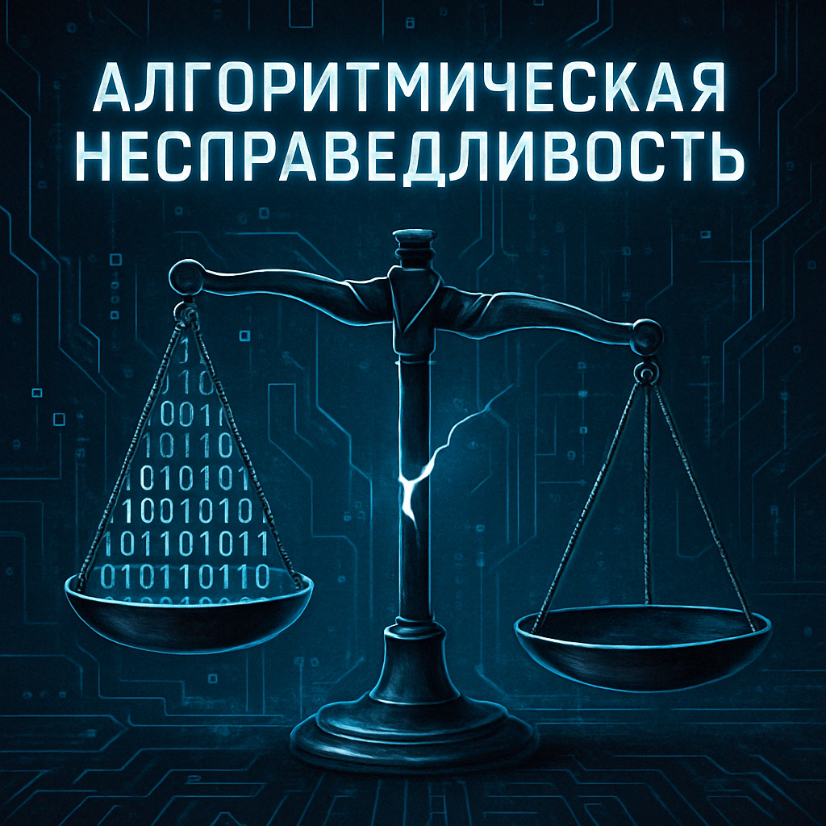
Алгоритмическая несправедливость
(algorithmic fairness) — это набор этических, правовых и технических принципов, направленных на то, чтобы:
алгоритмы не дискриминировали определённые группы людей (по полу, расе, возрасту и др.),
принимали решения, которые можно назвать социально и морально оправданными,
были прозрачными, объяснимыми и одинаково эффективными для всех.

Slide 5
Виды алгоритмической справедливости
Процедурная
Распределительная
Коррективная

Slide 6
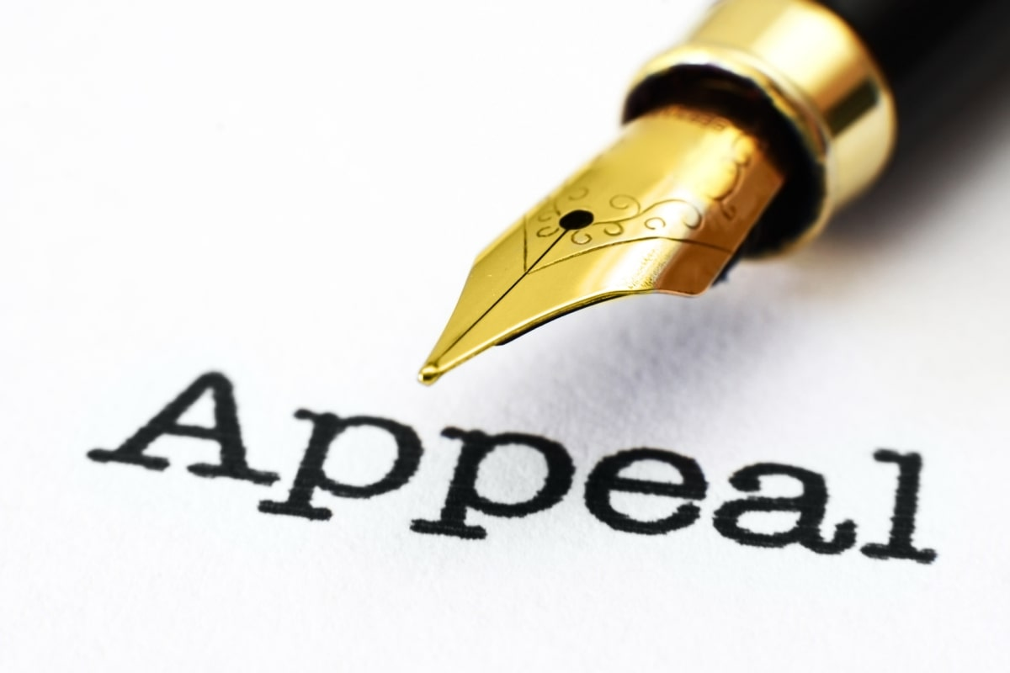
Распределительная
Процедурная справедливость фокусируется не на результате, а на том, насколько сам процесс — прозрачный, понятный, доступный и равноправный.
ИИ должен быть объяснимым (почему принято то или иное решение?).
Должна быть возможность апелляции — вмешательства человека.
Не должно быть скрытых логик, «чёрных ящиков» без обратной связи.

Slide 7

Процедурная
Справедливость результатов. Кто и что получил? Насколько равномерно распределяются выгоды, ресурсы и возможности?
Применение в ИИ:
распределения рекламных возможностей (например, кто видит объявления о вакансиях),
распределения контента (например, какие видео попадают в рекомендации),
доступа к помощи или льготам (например, автоматизированные системы назначения пособий).
Статья

Slide 8
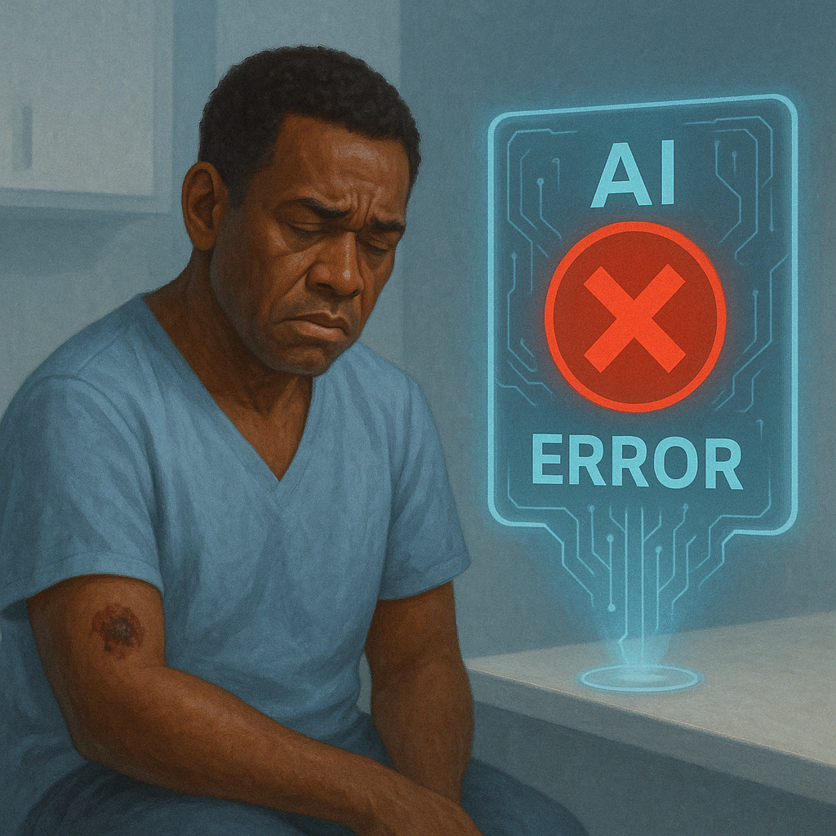
Коррективная
Связана с идеей, что в мире уже существуют глубокие и структурные несправедливости, и эти несправедливости нельзя игнорировать.
Коррективная справедливость предполагает, что алгоритм:
встраивает в себя механизмы компенсации,
делает дополнительные усилия, чтобы исправить предыдущий дисбаланс,
активно защищает те группы, которые были исторически ущемлены.

Slide 9
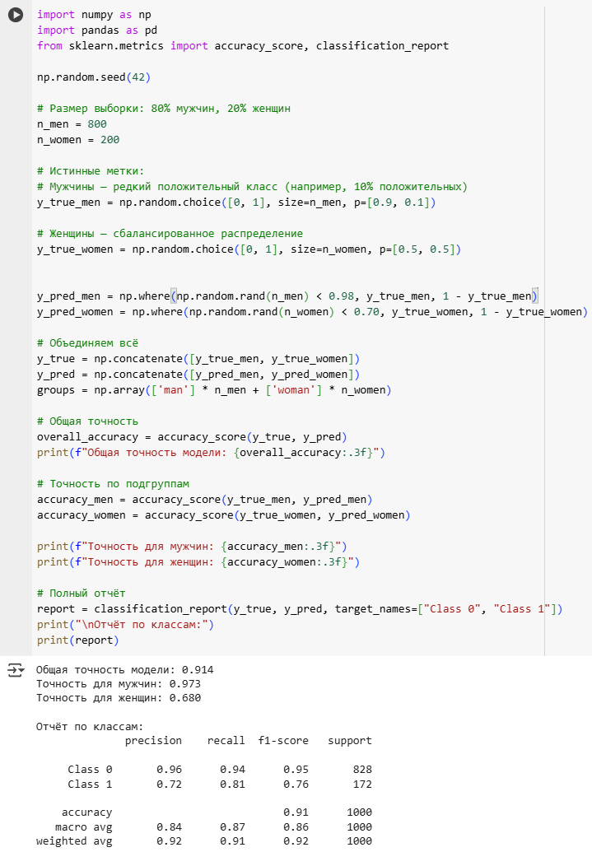
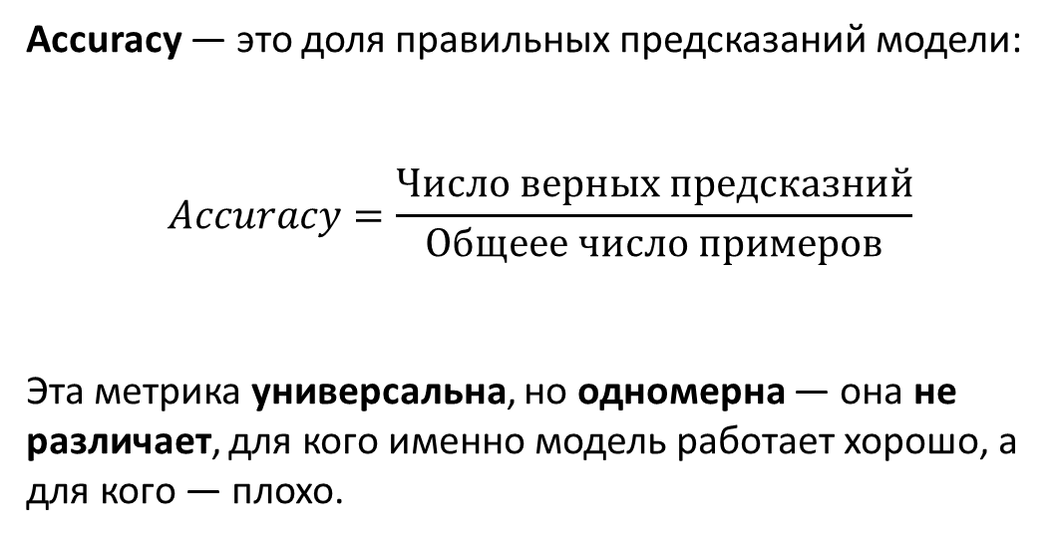
Точность
Accuracy — это доля правильных предсказаний модели:
$$Accuracy=\frac{Число верных предсказний}{Общеее число примеров}$$
Эта метрика универсальна, но одномерна — она не различает, для кого именно модель работает хорошо, а для кого — плохо.

Slide 10
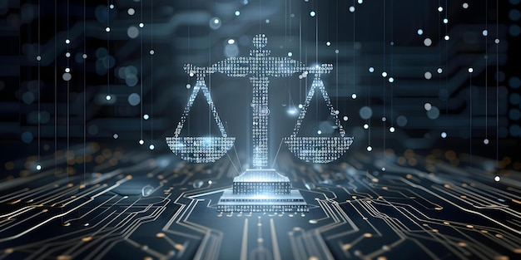
Справедливость
— это способность модели:
не допускать систематической дискриминации,
одинаково хорошо работать для разных категорий пользователей (по полу, расе, возрасту и др.),
не усиливать социальное неравенство.
Справедливость требует, чтобы качество предсказания (или ошибка) было сбалансировано по подгруппам

Slide 11
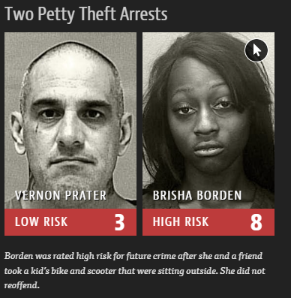
Точность vs Справедливость
Accuracy Compas доходило до 65%, при этом матрица корреляций была примерно следующей:
Группа | False Positive Rate (ошибка: «рецидивист», но не совершил) | False Negative Rate (ошибка: «не рецидивист», но совершил)
Афроамериканцы | 45% | 28%
Белые | 23% | 48%
ProPublica

Slide 12
2. Цифровое неравенство и дискриминация

Slide 13
Цифровое неравенство
— это неравный доступ к:
цифровым технологиям (устройствам, интернету),
цифровым навыкам (умение пользоваться ИТ),
алгоритмическим системам (например, ИИ-сервисам, голосовым помощникам, онлайн-услугам).

Slide 14

Формы цифрового неравенства
По полу (gender-based digital divide)
По языку (linguistic digital divide)
По инвалидности и особым потребностям (disability divide)

Slide 15
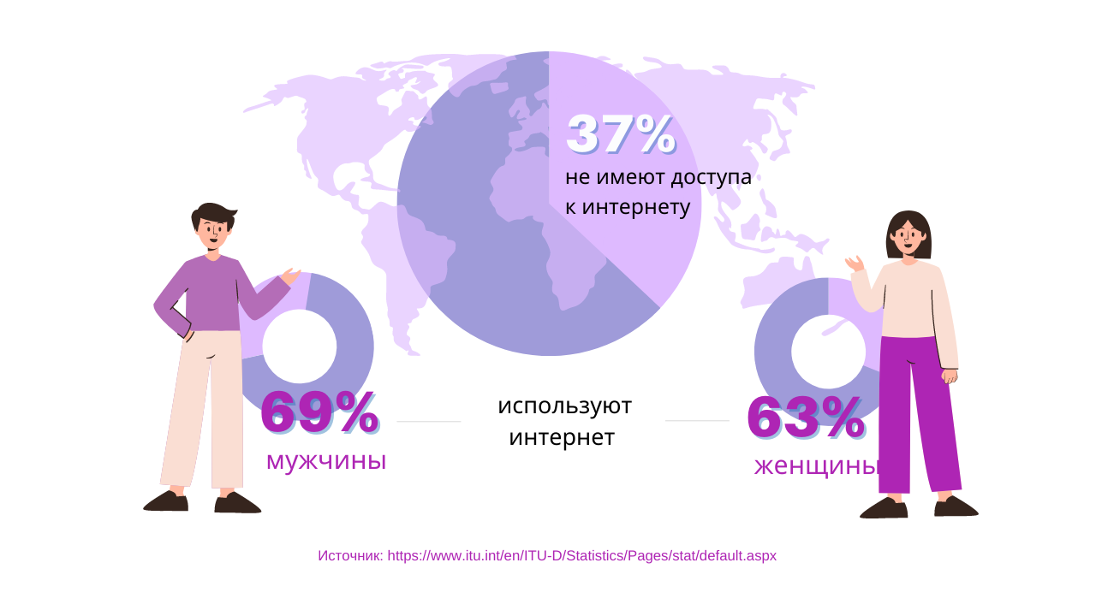
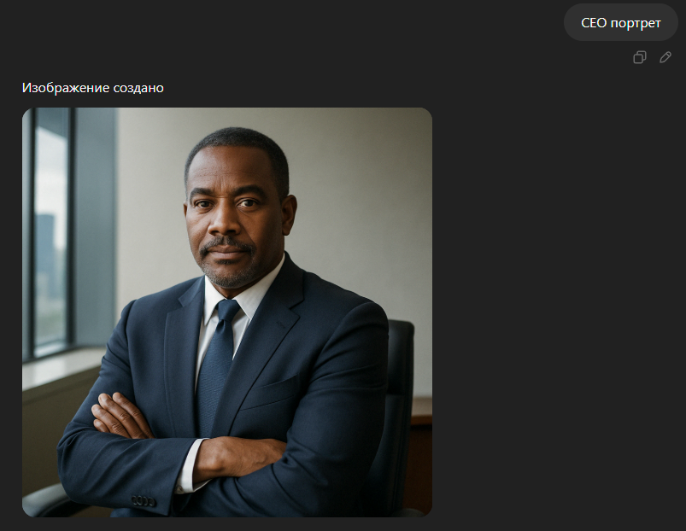
По полу
Проблемы:
1. Женщины в мире реже имеют доступ к компьютерам и интернету (особенно в развивающихся странах).
2. Женщины меньше представлены в разработке ИИ и ИТ-сфере в целом
3. ИИ, обученный на данных, где женщины представлены в более уязвимом положении, может ошибаться чаще при работе с ними.
Статья
Статья

Slide 16
По языку
Проблемы:
Большинство ИИ-моделей (особенно LLM и GPT) обучены в первую очередь на английском языке и других «мировых» языках.
Малоязычные и миноритарные сообщества практически не представлены в данных → их интересы и культурные особенности не учитываются.

Slide 17
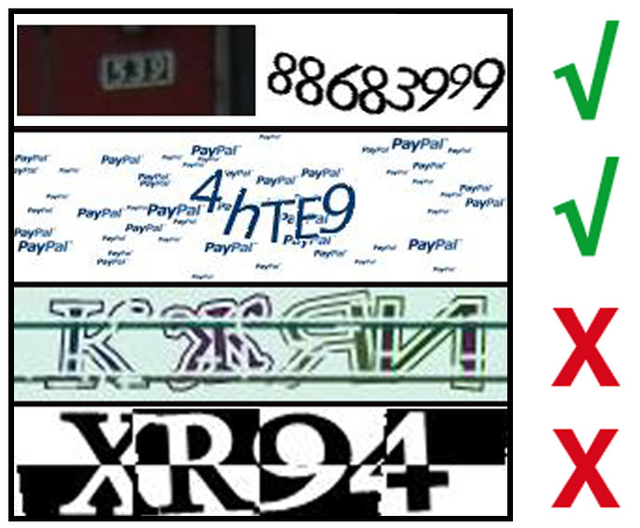
По инвалидности и особым потребностям
Проблемы:
Многие алгоритмы и интерфейсы не учитывают особенности восприятия, моторики, слуха, зрения, нейродивергентности.
Разработка систем часто проходит без участия людей с инвалидностью.
Алгоритмы могут некорректно интерпретировать поведение таких пользователей.

Slide 18
Как цифровое неравенство становится алгоритмической дискриминацией
ИИ не создаёт дискриминацию с нуля — он переносит и усиливает уже существующие структурные перекосы.
Как это происходит:
Данные для обучения собираются преимущественно среди привилегированных групп.
Алгоритмы оптимизируются по “среднему” пользователю, а не по всем группам.
Тестирование проводится в условиях, которые не отражают многообразие общества.
Нормативные рамки (закон, этика, стандарты) часто не поспевают за технологией.

Slide 19
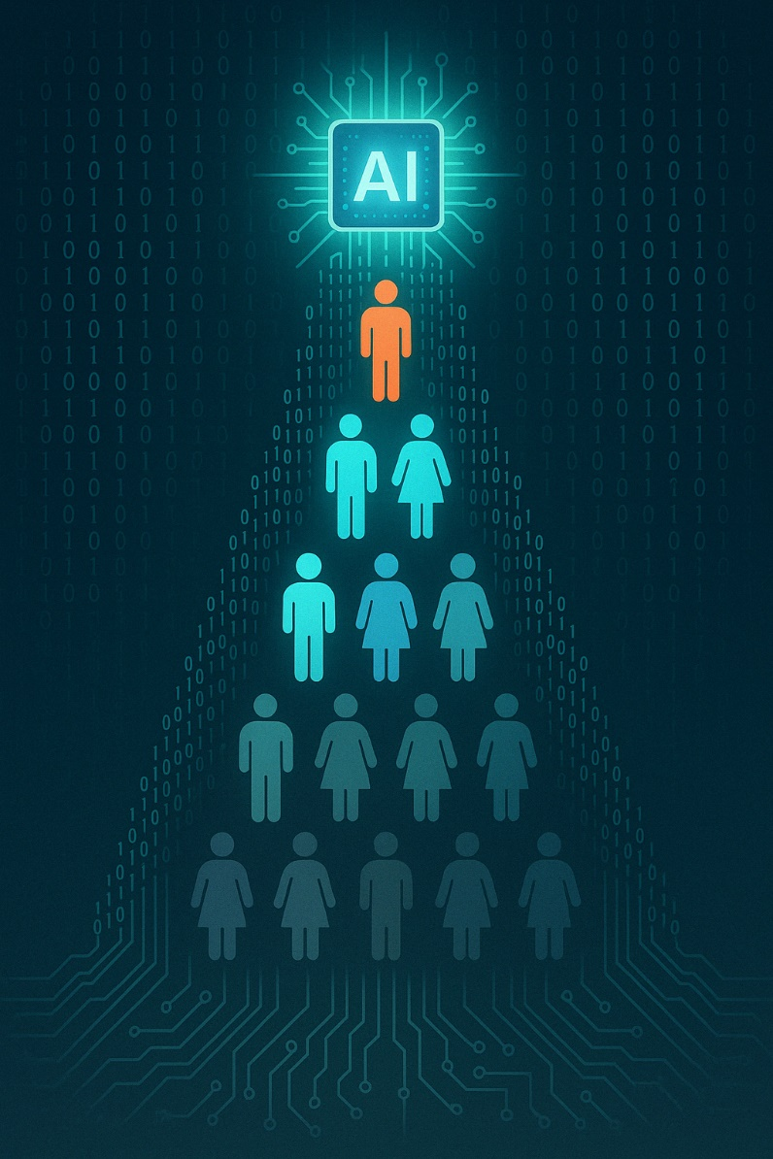
Алгоритмическое подтверждение социальных и гендерных иерархий
— это процесс, при котором ИИ-системы не просто отражают уже существующие социальные и гендерные иерархии (власть, привилегии, неравенство), но укрепляют, закрепляют и усиливают их через свои предсказания, рекомендации и поведение.

Slide 20

Почему это происходит?
ИИ-модели обучаются:
- на исторических данных,
на текущем поведении пользователей,
на предвзятых источниках (интернет, соцсети, старые решения людей).
Эти данные отражают:
гендерные стереотипы (мужчина = лидер, женщина = забота),
расовые и классовые иерархии (белые мужчины — эксперты; бедные и маргинализированные — объект наблюдения),
неравный доступ к знаниям, ресурсам и влиянию.

Slide 21
Примеры
Гендерная дискриминация в онлайн-рекламе (Carnegie Mellon, 2015)
Систематическая ошибка в распознавании лиц (MIT Media Lab, 2018)
Генерация текста и изображений
Судебные алгоритмы (COMPAS)

Slide 22
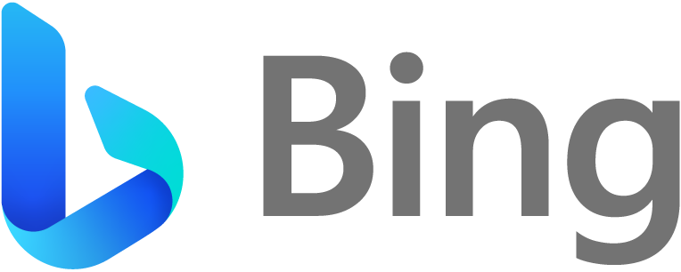


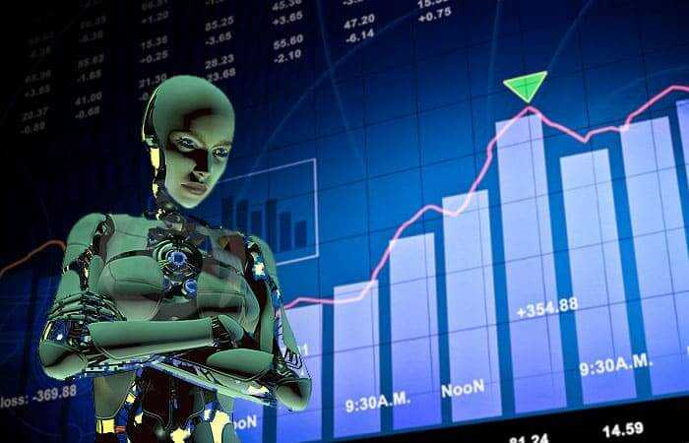
Как это работает на системном уровне?
Алгоритмы встраиваются:
в поисковые системы (Google, Bing),
в социальные сети (YouTube, TikTok, Facebook),
в госуслуги (автоматическое распределение пособий, scoring),
в рекрутинг, кредиты, обучение, медицину.

Slide 23
3. Метрики и подходы к справедливому машинному обучению

Slide 24
Зачем нужны метрики Fair ML?
Чтобы оценить справедливость модели, требуются специальные метрики, которые позволяют:
сравнивать качество работы модели для разных групп (по полу, расе, возрасту и т.д.),
выявлять перекосы и дискриминацию,
принимать решения о корректировке алгоритмов.

Slide 25

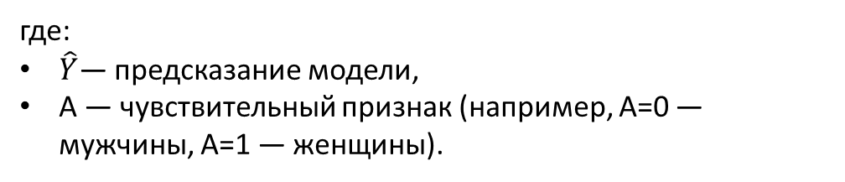
Demographic Parity (DP)
$$P\left(\hat{Y}=1\right|A=0)=P\left(\hat{Y}=1\right|A=1)$$
где:
$\hat{Y}$— предсказание модели,
A — чувствительный признак (например, A=0 — мужчины, A=1 — женщины).

Slide 26
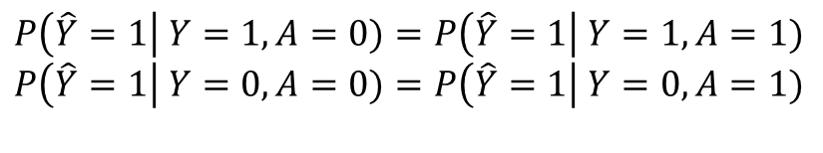
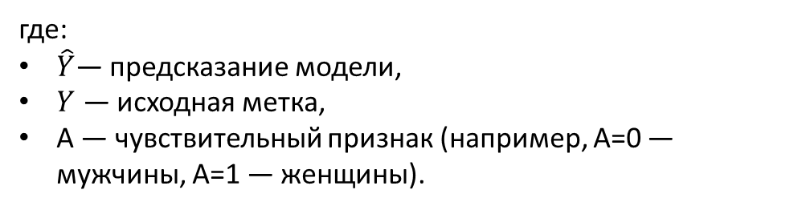
Equalized Odds (EO)
$$P\left(\hat{Y}=1\right| Y=1,A=0)=P\left(\hat{Y}=1\right| Y=1,A=1)$$
$$P\left(\hat{Y}=1\right| Y=0,A=0)=P\left(\hat{Y}=1\right| Y=0,A=1)$$
где:
$\hat{Y}$— предсказание модели,
$Y$ — исходная метка,
A — чувствительный признак (например, A=0 — мужчины, A=1 — женщины).

Slide 27
Сравнение
Метрика | Что сравнивает? | Пример использования | Плюсы | Минусы
Demographic Parity | Доли положительных исходов | Реклама, обучение, рекрутинг | Простая и понятная | Игнорирует истинные метки (Y)
Equalized Odds | TPR и FPR между группами | Медицина, суд, социальные выплаты | Учитывает истинные метки, более гибкая | Сложнее достигнуть, может снижать точность

Slide 28
Методы борьбы с несправедливостью в ML
Удаление признаков (Feature Suppression)
Re-weighting (взвешивание примеров)
Fairness Constraints (ограничения на обучение)

Slide 29

Удаление признаков
Самый простой и интуитивный метод: не использовать чувствительный признак (например, пол, расу, возраст) при обучении модели.

Slide 30
Re-weighting
Метод предобработки данных, при котором примерам из разных групп назначаются разные веса — чтобы:
модель не переучивалась на более крупной группе,
ошибки на меньшинствах имели большее влияние при обучении.

Slide 31
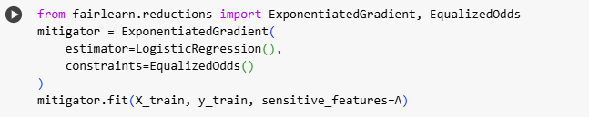
Fairness Constraints
Метод встроенной справедливости во время обучения.Мы добавляем в алгоритм ограничение, которое говорит:
«Обучайся, но при этом соблюдай условие справедливости».

Slide 32
Дискуссия
Стоит ли жертвовать точностью модели ради обеспечения справедливости?

Slide 33
Спасибо
за внимание!

